Slide 1
开放教育学习流程及相关要求
制作：谢巧珍

Slide 2
国家开放大学的学习特点
开放教育改变了传统的封闭教育模式，为需要求学而因各种原因不能进入普通大学学习的人们，提供了接受高等教育的机会。
1、免试入学，门槛低
2、资源丰富，学习易（国家开放大学“一网一平台”，布卡）
3、支持服务好，师资强（中、省、市三级）
4、学历含金量高，有国际绿卡之称
01
01

Slide 3
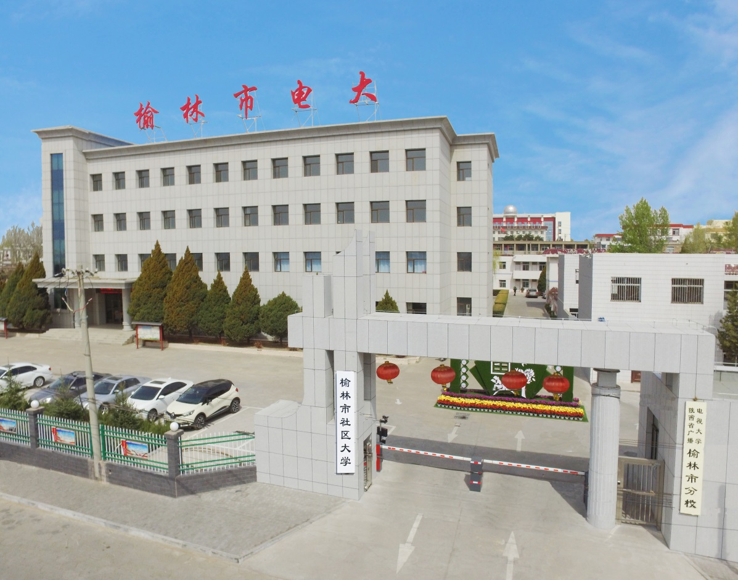
认识我们的学校—教学楼
一楼：云教室，教务科，教学管理科，继续教育科、社区教育办公室
二楼：电教科
三楼：多功能报告厅，第二多媒体教室
四楼：第三多媒体教室
考试考场均设在本教学楼
教工第一支部

Slide 4
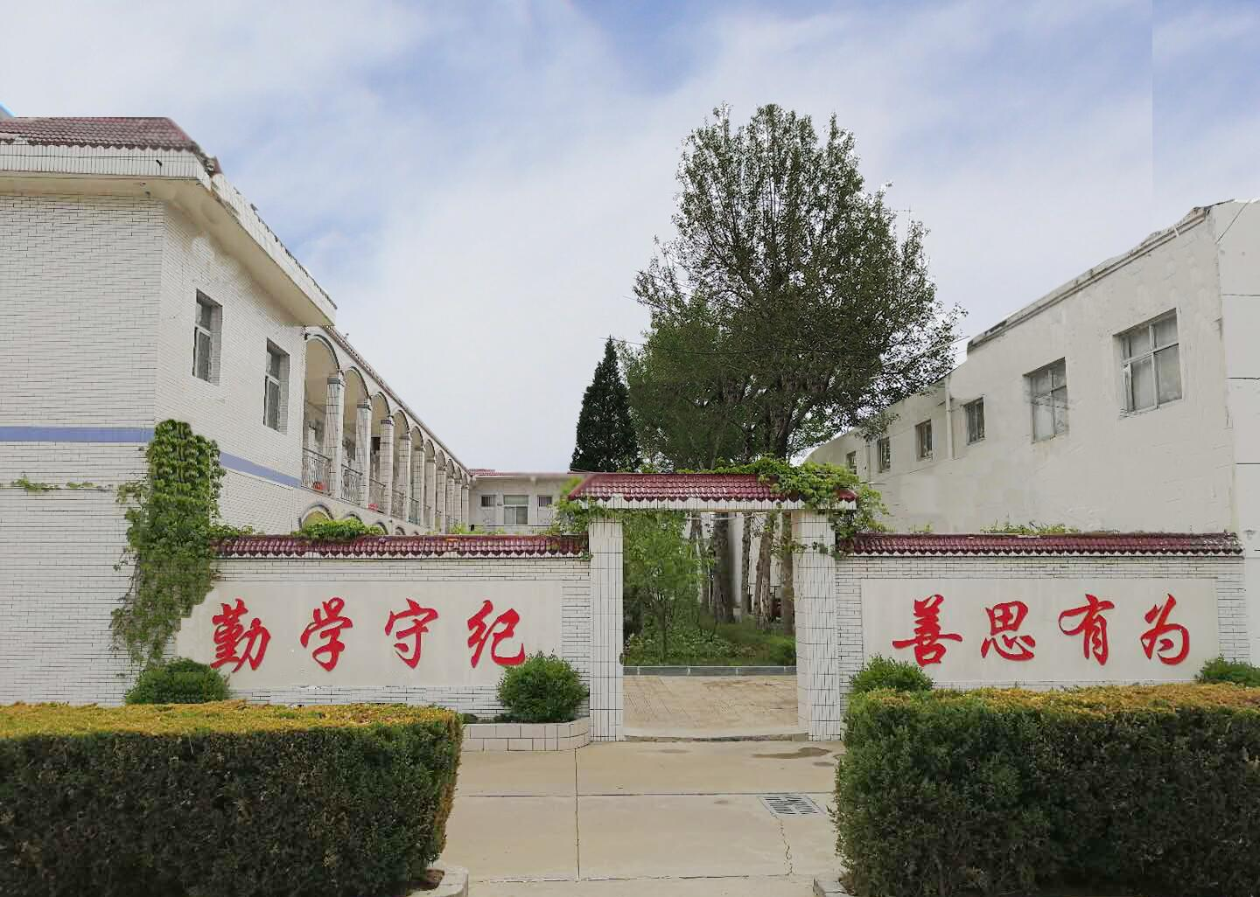
认识我们的学校____中院办公区
01
01
校领导办公区（一楼）
部分教师办公室（二楼）

Slide 5
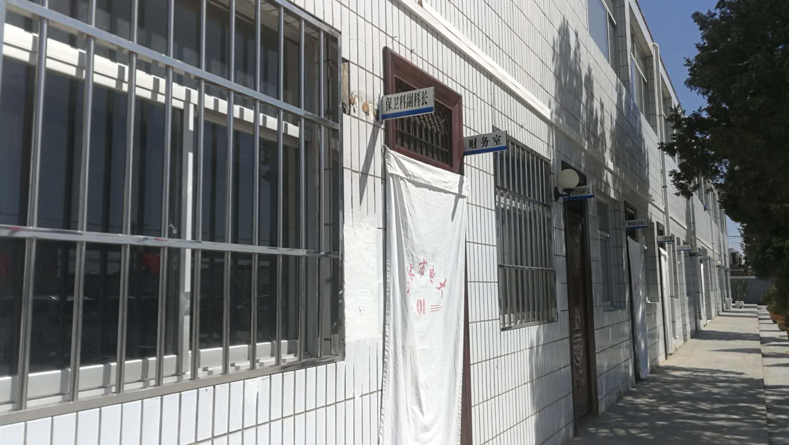
认识我们的学校—前院（第一排）
01
01
教师办公区
财务科（缴费）

Slide 6
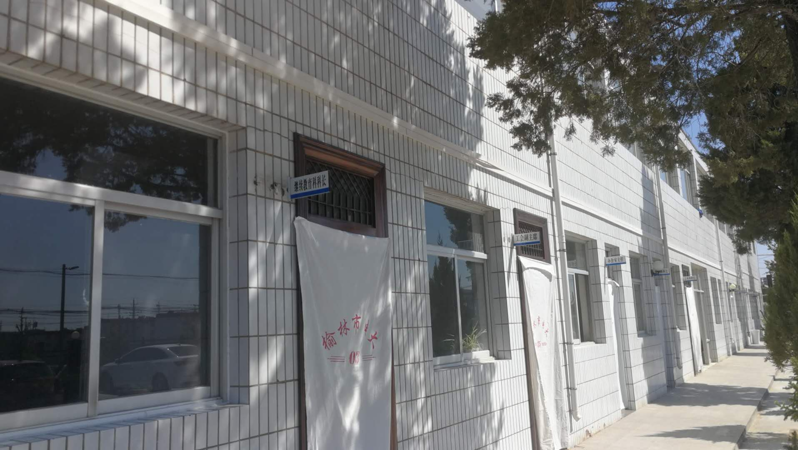
认识我们的学校—前院（第二排）
01
01
教师办公室（二楼）
领导办公室（一楼）

Slide 7
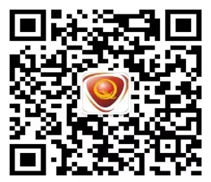
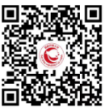
关注三个微信公众号
01
01
榆林市开放大学
陕西开放大学
国家开放大学学习网

Slide 8
认识你的老师
01
01
1、本科专业8个，95人；专科专业14个，234人
2、校本部现有教师30人，专业主任30人
3、教师、专业主任信息在榆林电大
微信公众号查看

Slide 9
了解学习流程
01
一、和专业主任联系，加入QQ、微信群
二、保存好自己的专业规则
三、缴费、课程注册、领取教材
四、完成平时学习：1、形成性考核（国开平台完成） 2、网上互动学习（国开网发帖）
五、参加期末考试
六、完成实践环节，取得全部学分，办理毕业审核。
01

Slide 10
学什么？
怎么学？
怎么考？
01

Slide 11
学什么？（专业规则）
01
专业知识：必修课，选修课，实践课。学分制，本科72个学分，专科78个学分。学制，2.5年。
平均18-20门课程，每学期注册6门左右。一般4学期可全部完成。第五学期办理毕业审核。

Slide 12
怎么学？（三元联动）
01
专业主任助学
辅导教师导学
学员自学

Slide 13
怎么学-----专业主任助学
01
第一学期，专业主任会通过兰卓移动校园、QQ或微信群，陆续下发专业规则、通讯录；每学期初，下发课程表（含教师联系方式）、学期课程注册情况，学员掌握本学期需要学习的课程和学习形式。

Slide 14
怎么学----辅导教师导学
01
课程导学方案（国开平台完成学习任务）
网上集中导学（国开网讨论区）
个别答疑（微信群、QQ群）

Slide 15
怎么学----学员自学
01
1、国开平台网上学习
2、QQ、微信群日常咨询、答疑
3、榆林电大官网“导学助学”

Slide 16
几个普遍关心的问题
01
费
书
考
证

Slide 17
几个普遍关心的问题
01
费：
学费：本科每学分80元，共5760元
专科每学分60元，共4680元
分3-4学期交清。

Slide 18
几个普遍关心的问题
01
书：
教材必须订，预交600，分两次交清，毕业审核时多退少补

Slide 19
几个普遍关心的问题
01
证：
毕业证：完成所有考核，取得相应学分，第五学期办理毕业审核，毕业证在学信网可查询。
学位证：本科学员达到学位要求，可申请取得国家开放大学或者合作院校的学位证书。

Slide 20
希望各位学员珍惜学习机会，培养自主学习能力，妥善处理好“工学”矛盾，迅速做好“电大学习133”：即“认识一个老师”（班主任），“关注三个微信公众号”（国家开放大学、陕西开放大学、榆林市开放大学），“建立三个关联”（兰卓、QQ、微信）。

Slide 21
祝大家学习愉快！
顺利完成学业！

